Slide 1
Tábory
2016 - 2019

Slide 2
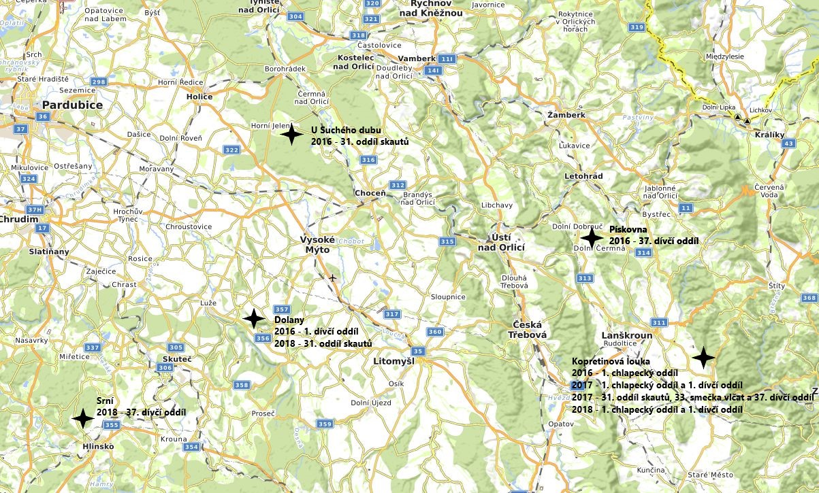

Slide 3
Přehled táborů 2016
2016 – 1. dívčí oddíl - tábořiště Dolany u Nových Hradů - vedoucí tábora Silva Králová - zást. vedoucí tábora Adéla Jungová – Pipi
2016 – 1. chlapecký oddíl - tábořiště Kopretinová louka u Tatenic - vedoucí tábora Josef Krátký - Pepus - zást. vedoucího tábora Miloslav Uher - Šroubek
2016 – 31. oddíl skautů + 33. smečka vlčat - tábořiště U Suchého dubu u Horního Jelení - vedoucí tábora David Skalický - zást. vedoucího tábora Tomáš Skalický
2016 – 37. dívčí oddíl - tábořiště Pískovna u Verměřovic - vedoucí tábora Gabriela Nováková - zást. vedoucího tábora Iveta Ficnerová

Slide 4
Přehled táborů 2017
2017 – 1. chlapecký oddíl + 1. dívčí oddíl
- tábořiště Kopretinová louka u Tatenic - vedoucí tábora Miloslav Uher - Šroubek - zást. vedoucí tábora Adéla Hacurová
2017 – 31. oddíl skautů + 33. smečka vlčat + 37. dívčí oddíl
- tábořiště Kopretinová louka u Tatenic - vedoucí tábora David Skalický - zást. vedoucí tábora Gabriela Nováková

Slide 5
Přehled táborů 2018
2018 – 1. chlapecký oddíl + 1. dívčí oddíl - tábořiště Kopretinová louka u Tatenic - vedoucí tábora Miloslav Uher - Šroubek - zást. vedoucí tábora Adéla Hacurová
2018 – 31. oddíl skautů + 33. smečka vlčat - tábořiště Dolany u Nových hradů - vedoucí tábora Filip Černohous - zást. vedoucího tábora David Skalický
2018 – 37. dívčí oddíl - tábořiště Srní u Hlinska - vedoucí tábora Gabriela Nováková - zást. vedoucího tábora Iveta Natálie Minářová

